Slide 1
SISTEMA DE GESTIÓN DE SEGURIDAD Y SALUD EN EL TRABAJO
DIVULGACIÓN DE
ACCIDENTES Y LECCIONES APRENDIDAS
OCURRIDO EN EL MUNICIPIO DE YUMBO
CEMENTOS SAN MARCOS
FEBRERO 06 2022

Slide 2
INFORME DE ACCIDENTE
El objetivo de esta presentación es realizar una divulgación interna sobre las causas del accidente presentado y las acciones correctivas definidas para evitar que se vuelva a presentar.
DESCRIPCIÓN DE LOS HECHOS
ANÁLISIS DE LAS CAUSAS SIGNIFICATIVAS
ACCIONES CORRECTIVAS Y RECOMENDACIONES

Slide 3
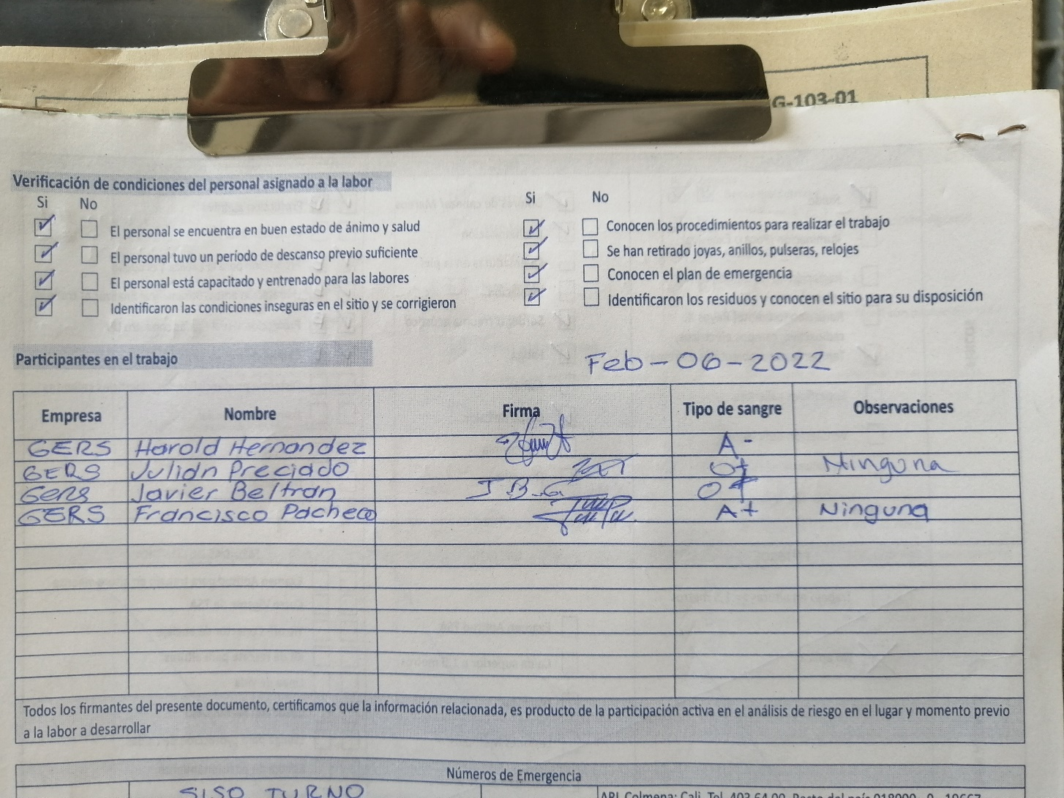
INFORME DE ACCIDENTE
PERMISO DE TRABAJO

Slide 4
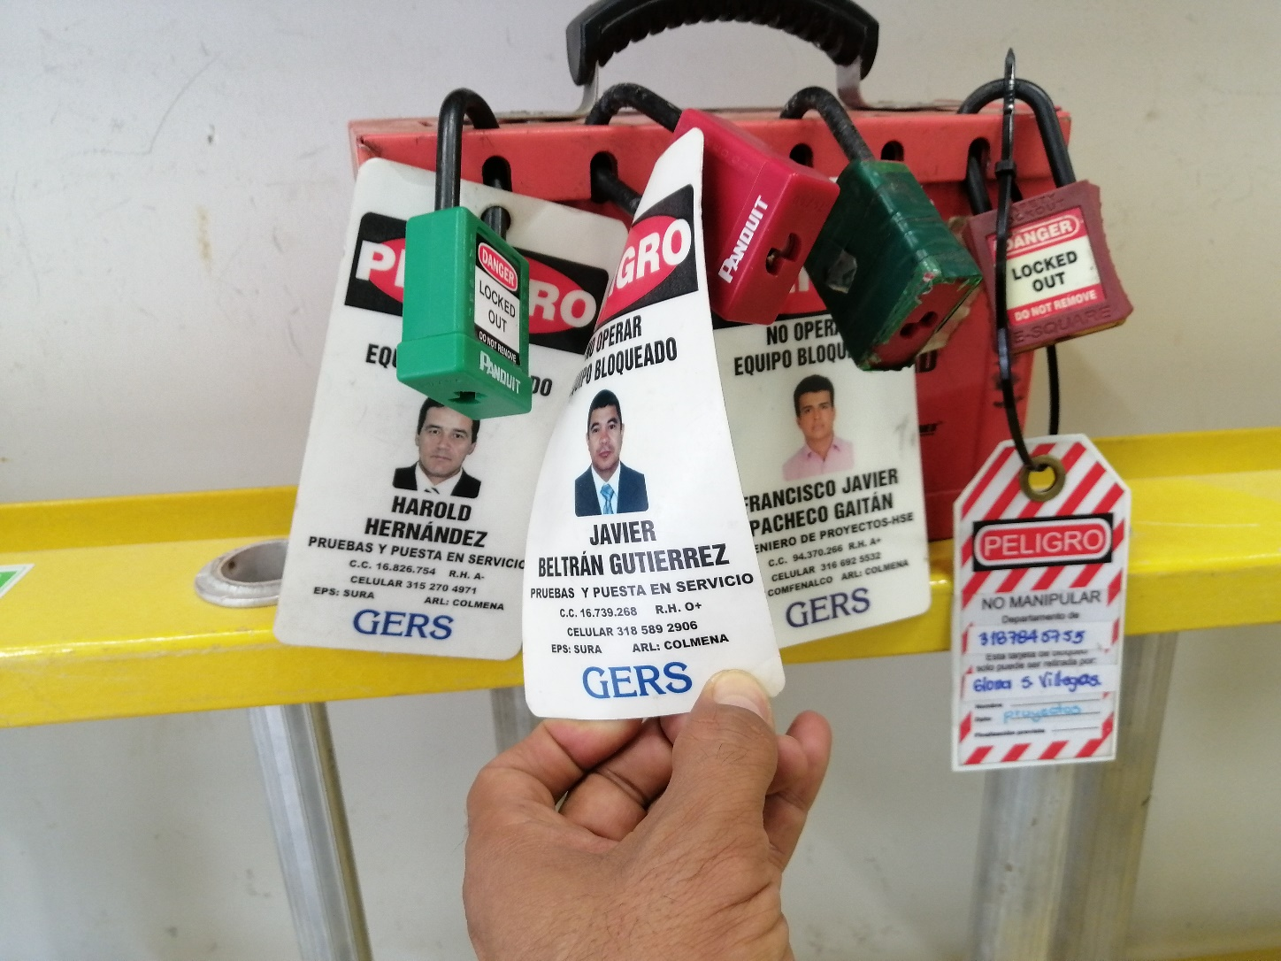
INFORME DE ACCIDENTE

Slide 5
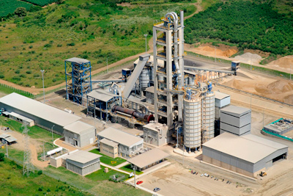
DESCRIPCIÓN DE LOS HECHOS
El contrato C131-11 de GERS, tiene como alcance la ejecución de pruebas a protecciones eléctricas en la empresa Cemento San Marcos (Interruptores BT, interruptores MT y reles de protección.
El día del accidente ocurrido en las instalaciones de Cementos San Marcos, ubicada en el corregimiento de San Marcos, estaban programadas actividades para realizar pruebas a protecciones eléctricas.

Slide 6
DESCRIPCIÓN DE LOS HECHOS
El día 06 de febrero del 2022, el trabajador se encontraba limpiando el interior de una celda eléctrica, al momento de realizar este proceso ocurre una descarga que lo electriza, se había verificado ausencia de tensión, ocurre una descarga que se desconoce de dónde vino, los antebrazos se encontraban apoyados en la
barra donde está limpiando los contactos de la puesta a tierra de la fase L3 correspondiente a la celda H14 salida S/E #3
RECREACIÓN ACCIDENTE

Slide 7
DESCRIPCIÓN DE LOS HECHOS
El trabajador estaba terminando de limpiar el interior de la celda donde se encuentran los cables de potencia a los cuales se les había verificado ausencia de tensión al iniciar los trabajos. Aparentemente al tener contacto con una de las fases (L3) se presenta una descarga que circula entre su brazo izquierdo a derecho cruzando por el pecho. El HSE interviene se identifica que el trabajador queda consiente, se verifica movilidad de manos, que tiene signos vitales, se procede a retirar del sitio, identificar ubicación de quemaduras quemaduras y personal de paramédicos de Cementos San Marcos evaluar condiciones de salud, se traslada en ambulancia disponible de Cementos San Marcos hacia la clínica de los Remedios donde se le presta la atención respectiva

Slide 8
DESCRIPCIÓN DE LOS HECHOS
DIAGRAMA UNIFILAR DEL EVENTO

Slide 9
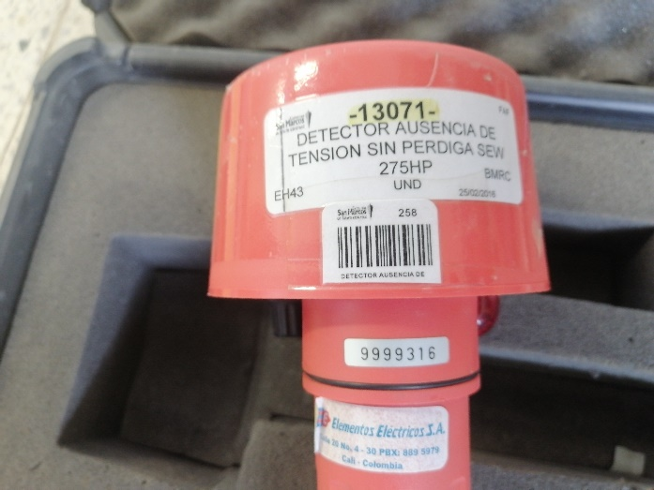
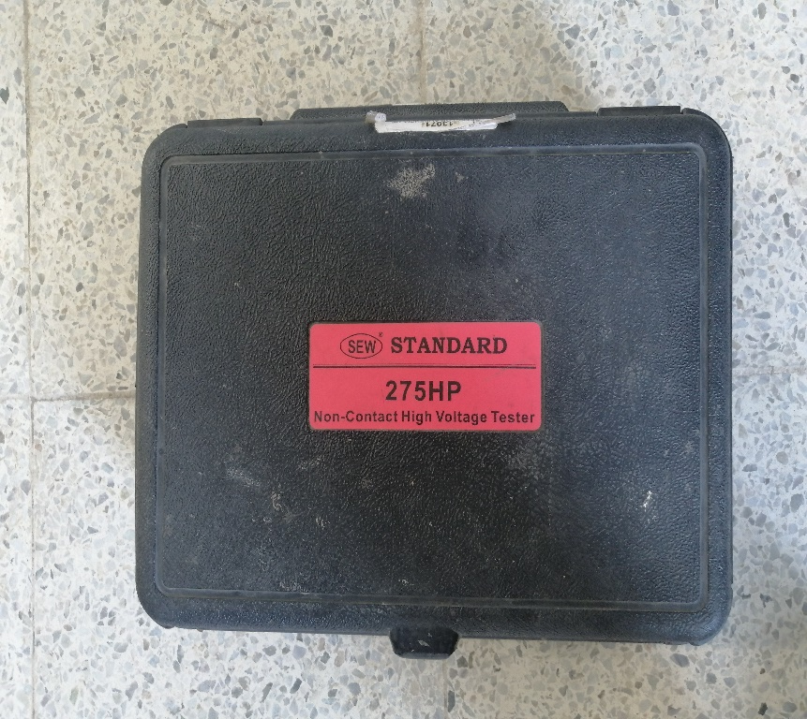
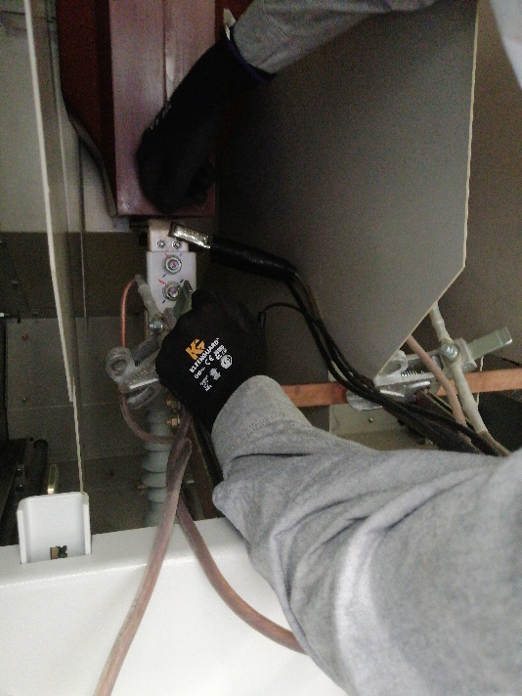
DESCRIPCIÓN DE LOS HECHOS
EQUIPO DETECTOR UTILIZADO
EQUIPO DETECTOR UTILIZADO
RECREACIÓN LIMPIEZA
(SIN CUCHILLAS A TIERRA)

Slide 10
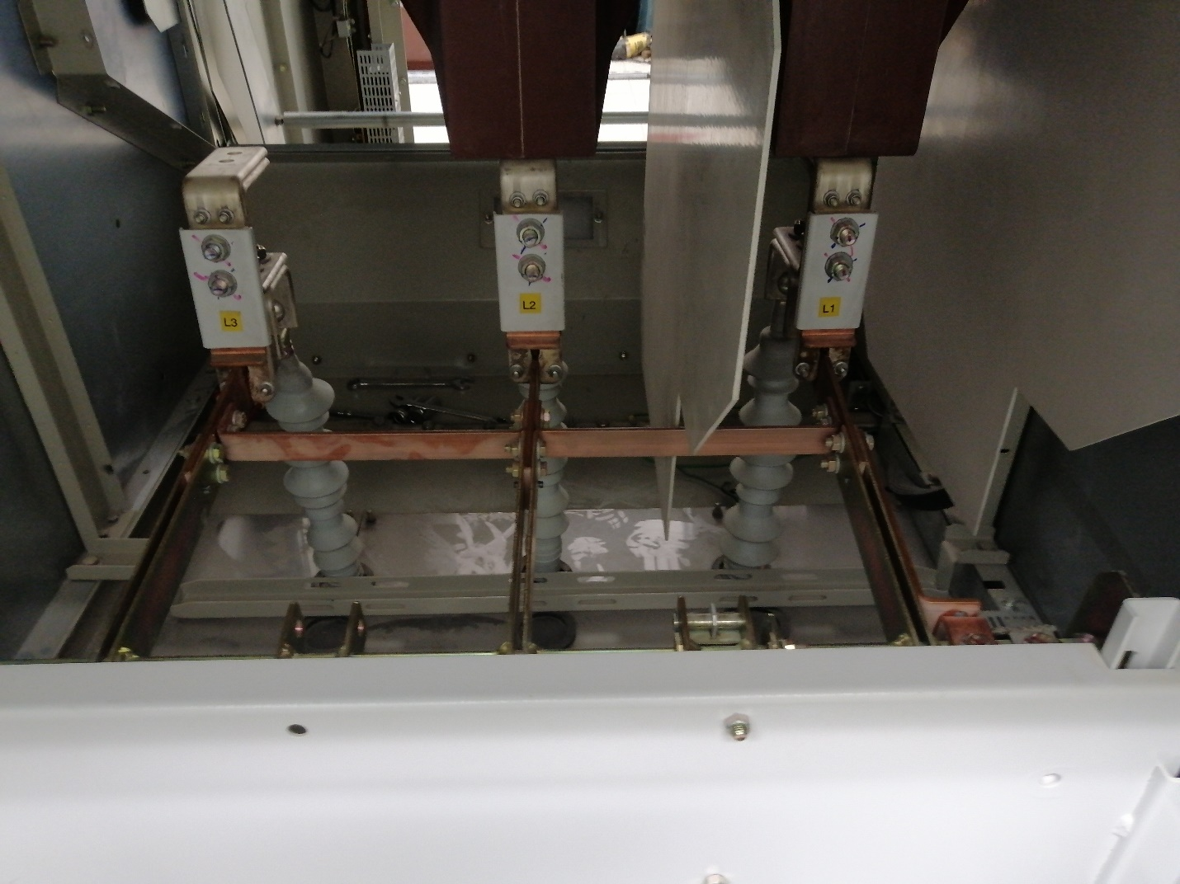
DESCRIPCIÓN DE LOS HECHOS
CUCHILLAS SPAT
CELDA ENTRA ACTIVADA

Slide 11
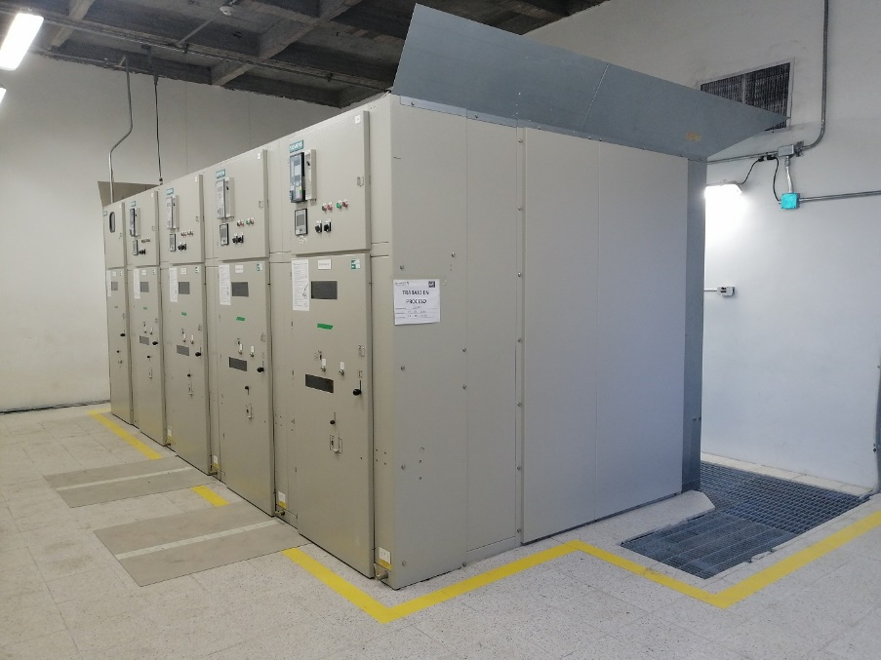
SITIO DEL ACCIDENTE
SUB ESTACIÓN 1
UBICACIÓN GENERAL
CELDAS SUB ESTACIÓN 1

Slide 12
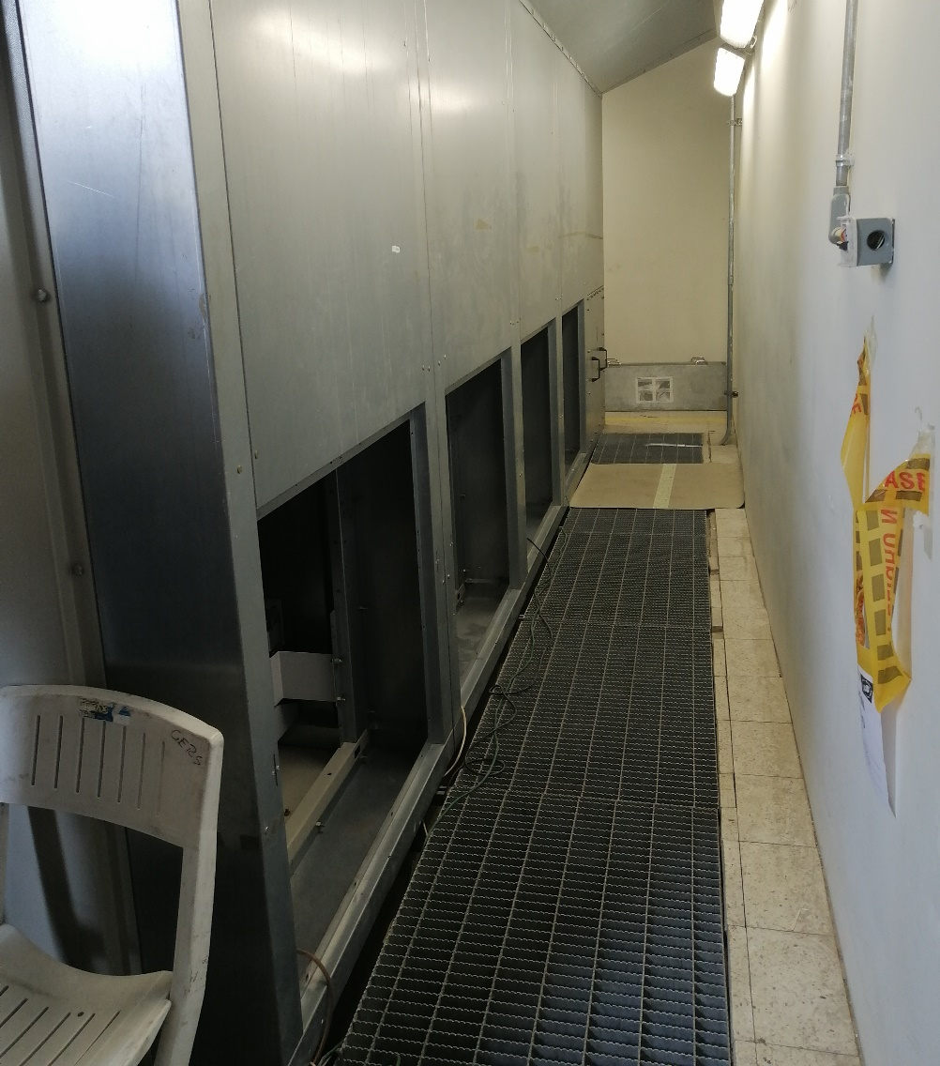
SITIO DEL ACCIDENTE
SITIO ESPECIFICO
DE LA
LABOR

Slide 13
USO DE EPP
Casco con barbuquejo
Gafas de protección
Tapabocas N95
Ropa de dotación 100% algodón
Guantes aislantes de electricidad

Slide 14
USO DE EPP
Botas de dotación

Slide 15
AFECTACIÓN EN EL TRABAJADOR
Afectaciones a causa de la electrización:
Ingeniero Javier Beltrán Gutiérrez: Quemaduras en miembro superior (antebrazo derecho)
Hora del accidente: 10:14a.m

Slide 16
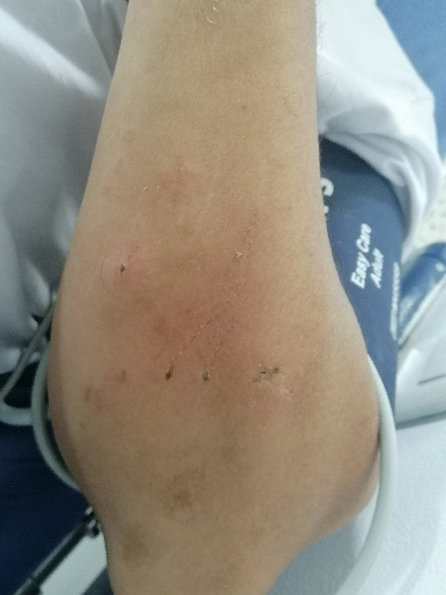
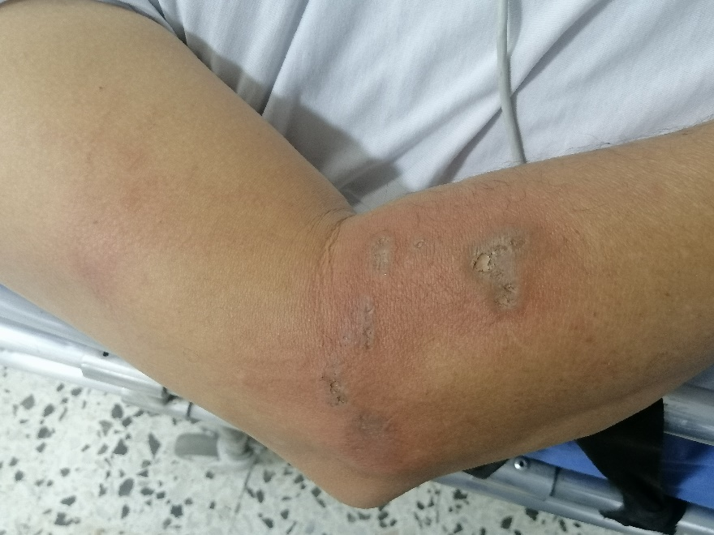
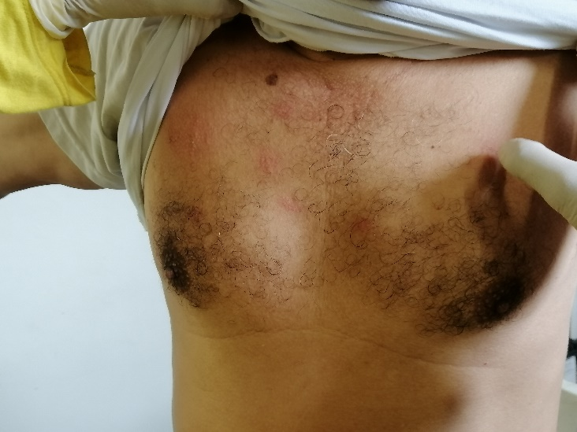
AFECTACIÓN EN EL TRABAJADOR
Entrada corriente
Antebrazo izquierdo
Salida corriente
antebrazo derecho
Circulación de la
corriente por
el pecho

Slide 17
ANALISIS DE CAUSAS
PÉRDIDAS | ACCIDENTE | CAUSAS INMEDIATAS ¿Por qué se produjo el accidente? | CAUSAS BÁSICAS ¿Por qué se produjeron las causas inmediatas? | ACCIONES CORRECTIVAS
Persona incapacitada (Daño físico y moral) | Electrización que causa quemaduras en miembro superior (antebrazo derecho) Electrización que causa quemaduras en miembro superior | Inadecuadamente protegido, ya que no se realizó la maniobra de descarga de posibles inducciones de los conductores de potencia accionando las cuchillas de puesta a tierra de las celdas H12, H13 y H14 para la descarga. | Descarga por inducción de corriente eléctrica en conductores de potencia en media tensión en la fase H3 de la celda H14 provenientes de actividades diferentes en el proceso de mantenimiento de Cemento San Marcos
Tiempos improductivos |  |  | La escala que se utilizó en el detector de tensión no fue suficiente para registrar un remanente de tensión acumulada.
Imagen de la empresa
Posibles incumplimientos con otros clientes

